Slide 1
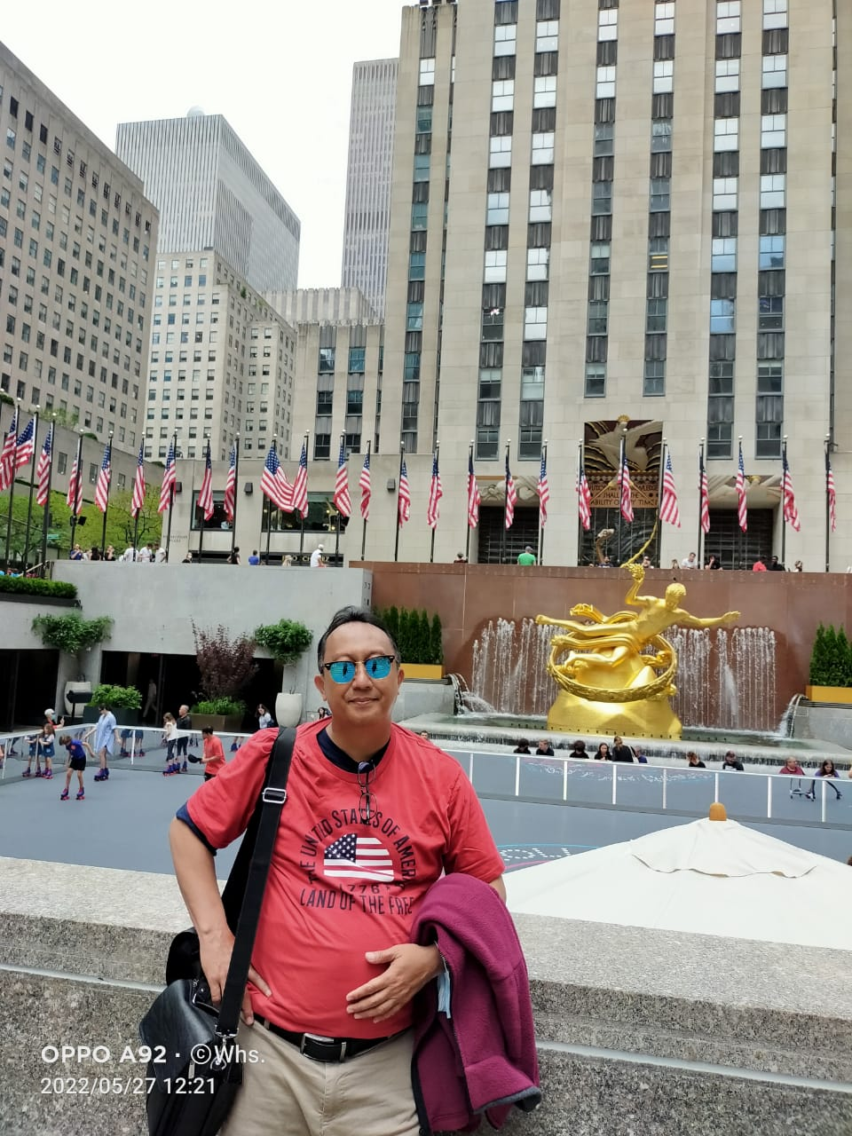
THE ORCHESTRATING- BUSINESS DIGITAL
Dr wilhelmus hary Susilo- 2023-24
Mm feb upi yai 1972

Slide 2
A Framework for Orchestrating Industrial Ecosystems David Sjödin1,2, Vinit Parida1,2,3, and Ivanka Visnjic, 2022
Perusahaan untuk dapat berkompetitif tergantung pada kemampuan mereka untuk mendigitalkan model bisnis mereka (yaitu, menawarkan produk dan layanan digital dan ditingkatkan secara digital). Untuk mencapai hal ini, dengan mitra digital baru dan membantu pemasok, mitra, dan pemangku kepentingan untuk melakukan digitalisasi. Mengatur ekosistem yang berkembang ini sangat menantang. Produsen berjuang dengan upaya terkait dengan model bisnis visi digital, rantai nilai yang berpusat pada produk, dan bias terhadap formula laba yang berpusat pada perusahaan. Untuk mengatasi hambatan ini, produsen terkemuka telah mengembangkan pendekatan baru untuk orkestrasi ekosistem

Slide 3
Orchestrating this expanding and evolving ecosystem
Mengatur ekosistem yang berkembang dan memastikan pengembangan bersama dan pelaksanaan model bisnis digital adalah usaha yang sangat kompleks dan menantang. Tantangan utama adalah bahwa sifat dasar dari model bisnis perusahaan manufaktur tradisional yang berpusat pada produk dan mitra ekosistem yang ada dapat bertentangan dengan kemitraan ekosistem baru yang diperlukan untuk mengembangkan dan mengkomersialkan solusi digital. Akibatnya, produsen perlu mengambil langkah radikal untuk mendefinisikan kembali penciptaan nilai, penyampaian nilai, dan aktivitas penangkapan nilai, sambil menyelaraskan insentif, peran, dan tanggung jawab ekosistem.

Slide 4
Appropriate ecosystem collaboration starts with a value proposition
Memahami kolaborasi ekosistem yang tepat dimulai dengan proposisi nilai dan berusaha mengidentifikasi aktivitas dan kumpulan aktor yang perlu berinteraksi agar proposisi nilai terwujud. Misalnya, Volvo Group telah mulai merancang dan mengkomersialkan solusi pengoptimalan lokasi konstruksi dengan mitra ekosistem "digital native" (misalnya, konektivitas, analitik) sambil mengoordinasikan transformasi distributor mereka yang ada yang bertanggung jawab untuk pengiriman ke pelanggan industri konstruksi. Dengan demikian, ekosistem yang sukses melibatkan mitra yang bersama-sama mengembangkan kemampuan di sekitar inovasi baru. Mereka bekerja secara kooperatif dan kompetitif untuk mendukung penawaran baru, memenuhi kebutuhan pelanggan, dan akhirnya mengembangkan putaran inovasi berikutnya.
Untuk alasan itu, perusahaan dalam ekosistem bergantung pada kontribusi satu sama lain ke tingkat yang lebih besar daripada dalam rantai nilai tradisional di mana mitra dapat lebih mudah diganti. Karena saling ketergantungan ini, bisa dibilang ada kebutuhan bagi produsen fokus untuk mempertimbangkan melibatkan pelaku ekosistem dalam semua elemen model bisnis.

Slide 5
How manufacturers orchestrate ecosystems
Menyajikan studi kasus eksploratif untuk menyelidiki bagaimana produsen mengatur ekosistem untuk inovasi model bisnis digital. Sampel terdiri dari delapan penyedia B2B Skandinavia yang aktif secara global dan mitra ekosistem mereka yang terlibat dalam inovasi model bisnis digital (yaitu, servitisasi digital). Masing-masing umumnya dianggap sebagai pemimpin pasar dalam segmen industri mereka (misalnya, tiga teratas dalam penjualan). Kasus penyedia dari berbagai industri (manufaktur, perkapalan, konstruksi, dan pertambangan) dipilih untuk meningkatkan generalisasi.

Slide 6
An ecosystem orchestration framework for DIGITAL BUSINESS MODEL INNOVATION

Slide 7
Incentivizing Ecosystem Partners
Memberi Insentif kepada Mitra Ekosistem Seperti yang dikemukakan oleh perusahaan, logika baru untuk penangkapan nilai adalah inti dari orkestrasi revitalisasi ekosistem. Tema umum di antara produsen yang diteliti adalah kebutuhan untuk memberi insentif kepada mitra ekosistem. Pada memberi insentif pada ekosistem mungkin mengharuskan produsen untuk berbagi tingkat pendapatan, biaya, dan risiko yang tidak proporsional dengan mitra ekosistem untuk memotivasi mereka untuk mengambil bagian dalam revitalisasi. Misalnya, untuk memberi insentif kepada mitra penciptaan nilai baru (misalnya, penyedia aplikasi, analitik, pesaing) untuk bergabung, Shipcorp menawarkan akses gratis ke data dan infrastruktur dan mengembalikan investasi dari bagian pendapatan yang dihasilkan dari data tersebut. Pendekatan serupa dijelaskan oleh semua produsen dalam penelitian kami, yang mengambil biaya dan risiko untuk merevitalisasi ekosistem melalui investasi digital pada contoh pertama, dan kemudian mencari untuk membuat pengembalian yang menguntungkan lebih jauh di masa mendatang.

Slide 8
Ecosystem Realization Phase
Fase Realisasi Ekosistem Setelah ekosistem direvitalisasi, tantangan krusial bagi produsen petahana adalah mengatur realisasi ekosistem (yaitu, mewujudkan nilai digitalisasi). Fokusnya adalah mengembangkan, mengkomersialkan, dan menskalakan model bisnis digital dengan menyelaraskan mitra ekosistem dalam proses yang dihadapi pelanggan. Aktivitas utama termasuk memimpin kreasi bersama yang tangkas, menyelaraskan penyampaian digital, dan mengadaptasi mekanisme bagi hasil.

Slide 9
Leading Agile Co-creation Orchestrating the realization of value creation
Leading Agile Co-creation Mengatur realisasi penciptaan nilai dalam ekosistem sebagian besar dipastikan oleh produsen yang mengambil tindakan dalam memimpin kreasi bersama yang gesit. Inti dari pendekatan ini adalah mendapatkan mitra ekosistem yang sudah ada dan yang baru untuk bekerja dengan pelanggan dalam proses penciptaan bersama untuk dengan cepat mengembangkan dan mengkomersialkan solusi digital yang disesuaikan. Misalnya, Conglocorp menjelaskan bagaimana ia akan bertemu pelanggan bersama dengan mitra digital dan layanan utama, dan bagaimana bersama-sama mereka akan mengidentifikasi titik -pelanggan utama untuk pembuatan peta jalan transformasi digital, yang akan mencakup penciptaan bersama solusi yang disesuaikan.

Slide 10
Legacy business model barriers and succeeding with digital business model innovation

Slide 11
Perlunya kolaborasi ekosistem
Untuk berhasil dengan inovasi model bisnis digital, produsen harus memimpin dalam revitalisasi dan realisasi ekosistem. Kerangka kerja untuk cara terbaik untuk mencapai ini dengan menggambarkan hambatan utama dan cara mengatasinya. Kerangka kerja ini menggaris bawahi perlunya kolaborasi ekosistem dan memberikan rekomendasi tentang cara terbaik untuk melanjutka.

Slide 12
Your best quote that reflects your approach… “It’s one small step for man, one giant leap for mankind.”
- Neil Armstrong

